Slide 1
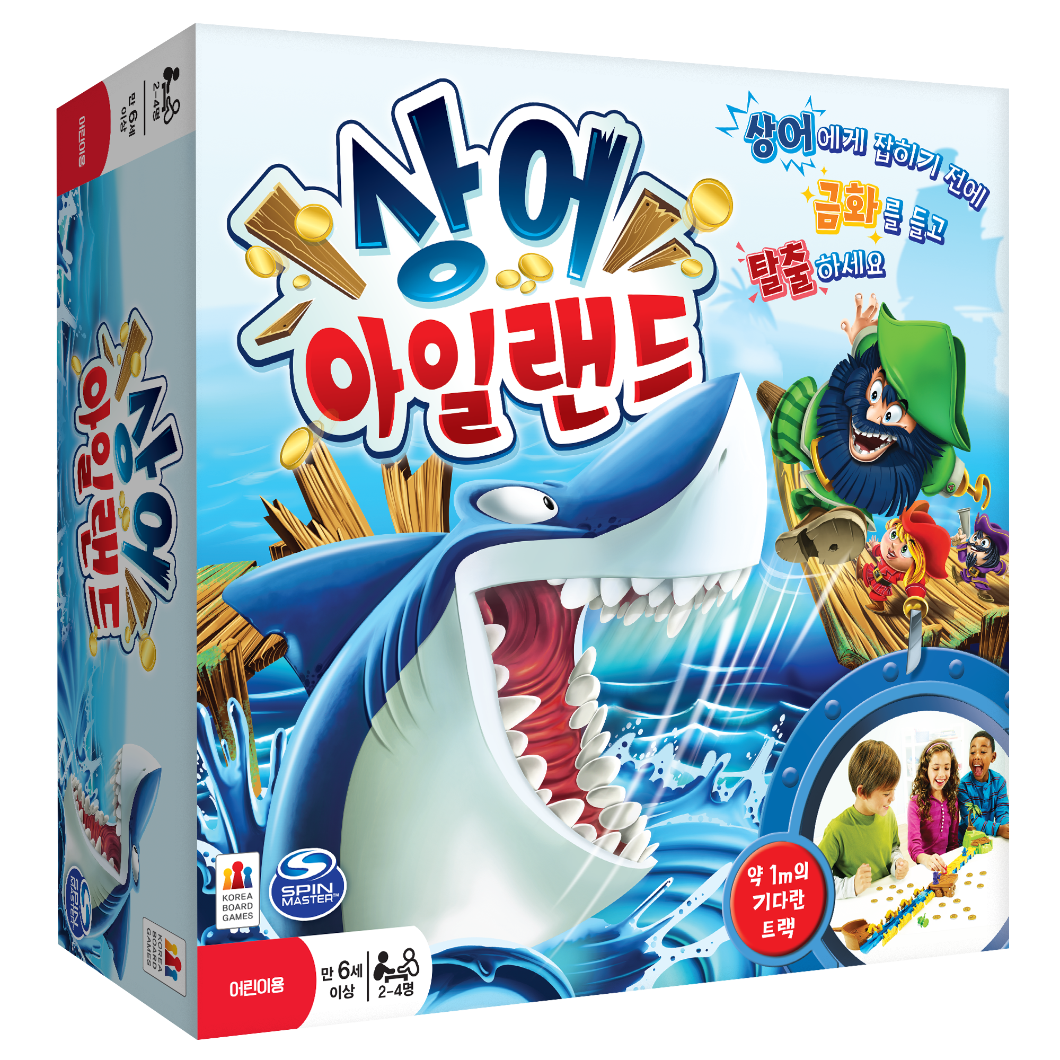

Slide 2
게임 소개
게임 준비
게임 방법
추천 게임

Slide 3
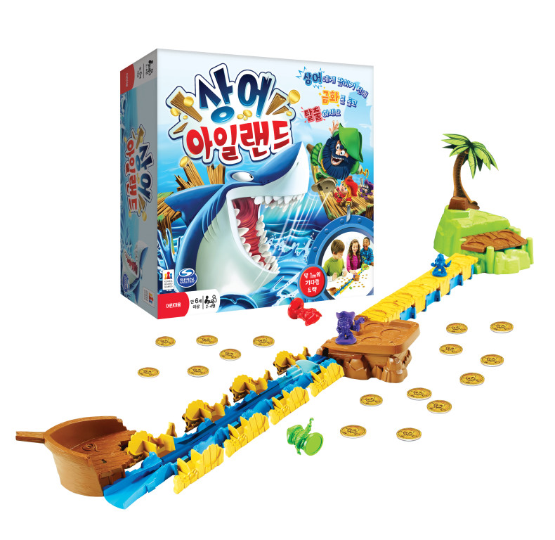
1
게임 소개
1. 움직이는 상어와 금화가 있는 탈출 게임
2. 목표는 상어에게 잡히기 전에
금화를 줍거나 주사위를 굴려
안전하게 녹색 섬에 도착하기
3. 금화가 많은 사람이 승리하기 때문에
긴박감 속의 적절한 행동 선택이 중요

Slide 4
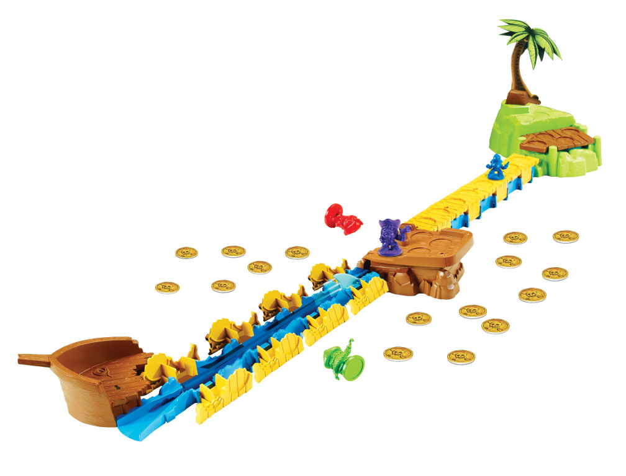
2
게임 준비
트랙과 다리조각, 야자수
난파선과 녹색섬을
모두 조립합니다.
금화 16닢과 해적 말 4개,
주사위도 잘 준비합니다.

Slide 5
2
게임 준비
1
상어 지느러미에
연결된 줄이
트랙 가운데에 오도록
끝까지 당기세요.
2

Slide 6
2
게임 준비
3
4
5
6
3. 다리조각을
모두 위쪽으로 올려서 트랙을
덮어주세요.
5, 7. 난파선 뒷부분 뚜껑과
선착장을
덮어주세요.
4, 6. 상어의 머리를
눌러서
내려주세요.
8.금화를
섞어 해골 면이
보이도록
흩어놓으세요.
9. 각자 해적을
하나씩 골라
난파선에
올려두세요.
9
7
8

Slide 7
3
게임 방법
가장 어린 사람부터
시계방향으로 차례가
돌아갑니다.
녹색 섬에 있는 보물상자를
꾹 눌러 상어를 움직입니다.

Slide 8
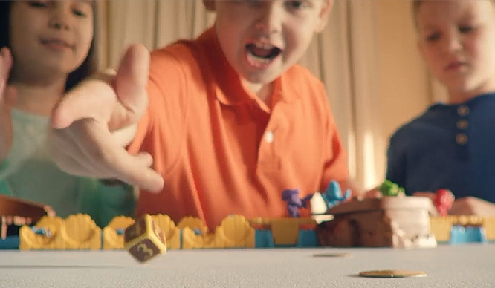
3
게임 방법
자신의 차례에 두 가지 중
한 가지 행동만 선택합니다.
주사위 숫자만큼 움직이기
주사위 숫자만큼 금화 줍기

Slide 9
3
게임 방법
1
3
2
주사위 숫자만큼 움직이기 :
주사위를 굴린 후
다른 해적이 있는 칸은
제외하고 빈칸만
세어서 녹색 섬까지
움직이세요.

Slide 10
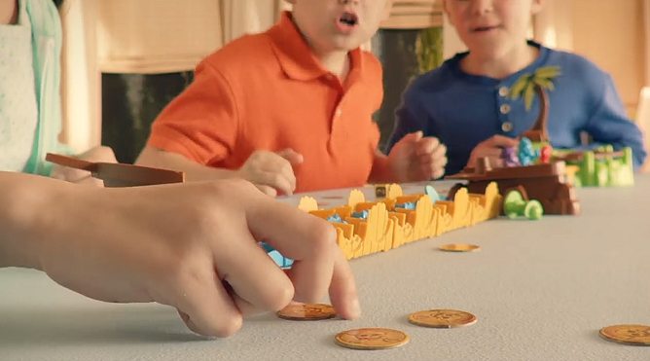
3
게임 방법
주사위 숫자만큼 금화 줍기 :
주사위를 굴린 후
주변 떨어져 있는 금화를
주사위 숫자만큼
주워서 가져오세요.
※ 녹색 섬에서 불가능
1
3
2

Slide 11
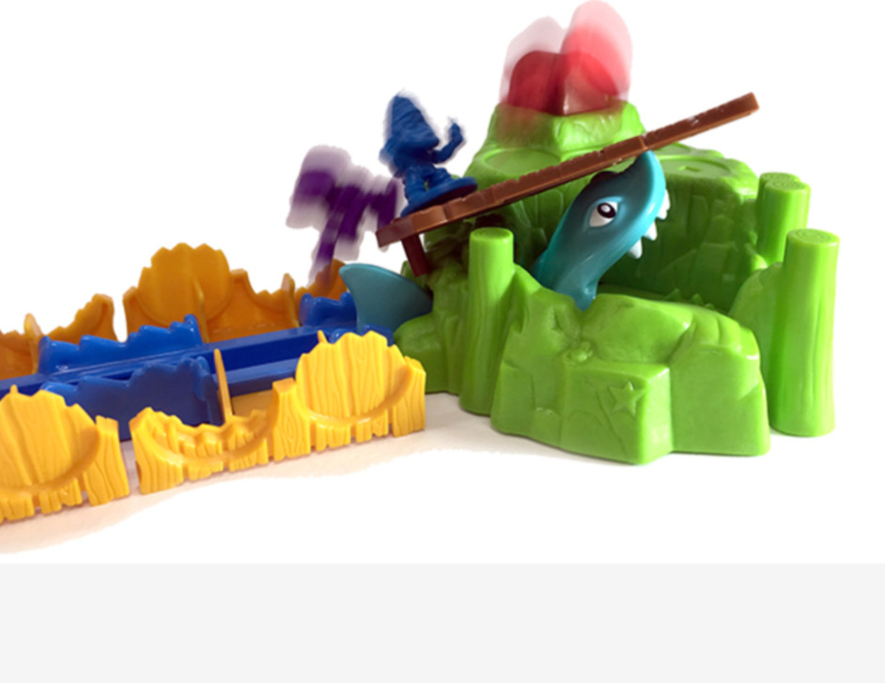
3
게임 방법
상어가 다가와서 해적을
튕겨내거나 따라잡았다면,
그 해적은 탈락입니다.

Slide 12
3
게임 종료
살아남은 해적이 모두 녹색 섬에
도착하면 게임이 끝나요.
금화 숫자의 합이
가장 높은 사람이 승리해요.
동점이라면
먼저 도착한 사람이 승리해요.
승리!

Slide 13
3
게임 요약
게임 준비 : 상어 지느러미의 줄, 보물상자
1) 주사위 숫자만큼 움직이기
2) 주사위 숫자만큼 금화 줍기
게임 종료 : 녹색 섬 도착, 숫자 합이 가장 높은 사람

Slide 15
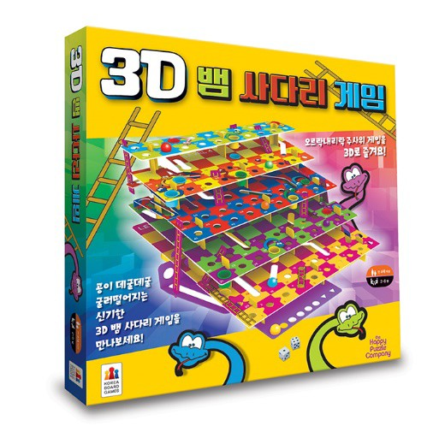
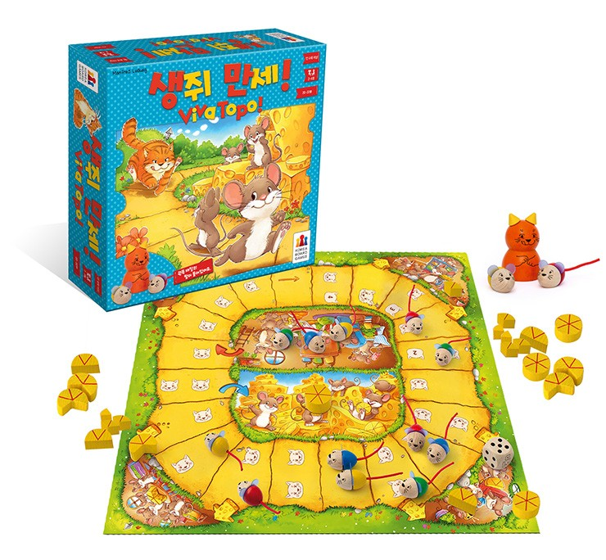
4
추천 게임 – 비슷한 룰의 다른 게임
입체버전의 3D 뱀 사다리
치즈를 향해 달려라
더 실감나는 오르락내리락
입체 게임판 사다리 게임
주사위를 굴려 나온 수만큼 이동,
고양이를 따돌리고 치즈를
차지하는 선택 게임

